Slide 1
韓國留學提案_語學堂招生(2022年夏季)
DS GLOBAL | 語學堂 | 韓國留學
關於我們 | 語學堂資訊與線上諮詢 代辦流程 | 其他合作 目前合作學校_韓國 _台灣

Slide 2
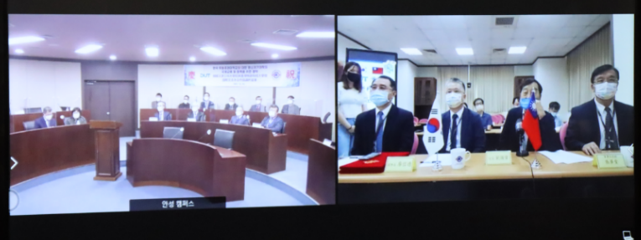
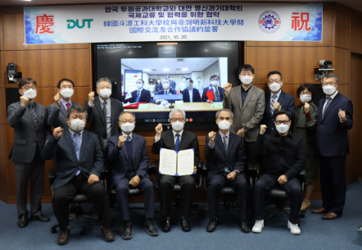
關於DS GLOBAL
本公司創立於2012年，致力於促進台韓兩地教育活動之交流。目前已與中原大學、明新科技大學、大成高級商工職業學校、世界高級中學等多所學校締結合作關係，透過本公司的牽線，也促成多所台韓高中、大學教育及人才方面的交流。
2022年10月
韓國斗源工科大學與台灣明新科技大學簽約儀式
2012年-與台灣非營利團體「台灣教育中心」業務合作
2014~2019年-在韓主辦台灣名門大學說明會
2014年-明新科技大學委任之韓國授權招生中心
2016年-中原大學、遠東科技大學、龍華科技大學業務合作
2017年-銘傳大學業務合作
2017年-高雄地區：立志高中、新光高中、中山工商業務合作
2019年-台中地區：大慶高中締結業務
2020~2021年-新竹地區：世界高中、磐石高中、東泰高中、治平高中業務合作
2022年：媒合韓國斗源工科大學與台灣明新科技大學業務合作
我們仍在推進與許多高中、大專院校締結合作業務

Slide 3
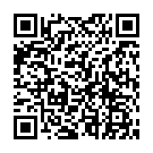
語學堂資訊
語學堂代辦大學
首爾地區 |  | 首爾以外學校
梨花女大 | 淑明女子大學 | 仁荷大學(仁川) | 忠南大學 (大田)
延世大學 | 同德女子大學 | 慶熙大學(龍仁) | 全南大學(光州)
漢陽大學 | 韓國外國語大學 | 亞洲大學(水原) | 慶北大學(大邱)
慶熙大學 | 中央大學 | 忠北大學(清州) | 釜慶大學(釜山)
首爾大學 | 東國大學 | 檀國大學(天安) | 釜山大學(釜山)
首爾市立大學 | 西江大學 | 濟州大學(濟州) | 慶星大學(釜山)
弘益大學 | 高麗大學
授課對象：想學習韓語的外國人
課程簡介：正規課程分為春夏秋冬四個學期，以培養溝通能力為主要教學目的，並分為聽說讀寫等綜合教育，課外也有韓國文化體驗、企業參觀學習等。
報名資格：具高中以上學歷者
課程時間：2022年6月初~8月
申請截止日：4月初(依各校公告)
線上諮詢
Facebook ：DS Global_韓國留學
Instagram ：@hankuk_uhak
Line：@645rdkyu QR Code
(包含@）
也可以諮詢列表以外的其他學校。

Slide 4
語學堂代辦服務流程
學校諮詢
(依學生成績與需求推薦與分析)
申請日程提醒及代理線上申請
(學生需自行郵寄紙本資料至學校)
全程協助與校方溝通
自行匯款學費
統整並輔導申請所需資料
(提供學校官方資料解說及整理學校要求文件，
輔導如何準備申請文件，並審查您的文件是否符合學校需求)
報名成功！
追加收費服務
限首爾地區> 同行服務
(登錄證申請、銀行開戶、電信開通、租屋同行)
代理申請學校宿舍
提供公證&簽證
申請詳細流程（不代跑）

Slide 5
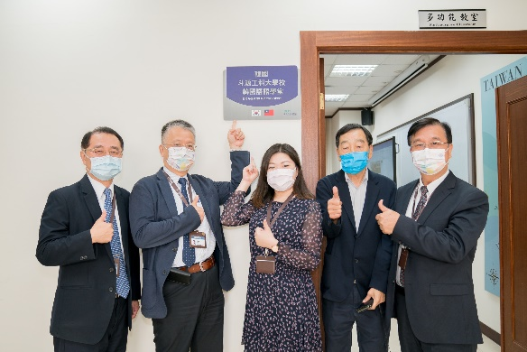
其他合作
深知貴校具備優秀的教學環境及師資，本公司希望與貴校能夠一起培養具備國際觀的專門領域人才。因此，本公司希望與貴校能夠締結合作關係，並提出以下內容，希望能夠透過台韓教育交流能培養更多國際化人才。
線上韓國留學說明會（以本公司合作大學為主）
2022年10月
韓國斗源工科大學與台灣明新科技大學
語學堂專班開設
韓國留學諮詢（合作學校以外學校亦可）
線上韓語教育（1對1、1對多線上課程）
支援與韓國學校多種業務交流
(締結姊妹校、交換學生、開設語學堂專班等)
欲前往韓國留學的學生數較多時，可透過與韓國合作學校開設留學專班， 並提供韓語教育、科系諮詢、入學後生活小幫手、就業商談等協助。

Slide 6
目前合作學校
_韓國
斗源工科大學
敬仁女子大學
研成大學
目前合作學校
_台灣

